Slide 1

Kurumsal Kaynak Planlama

Slide 2
Kurumsal Kaynak Planlama I
Ders Not Sistemi
Vize : %40
Ödev :
Final : %60
Kaynaklar
Kitap: Ders Notları
Internet : Konularla ilgili web siteleri ( Dersler de web site adresleri paylaşılacak)

Slide 3
Kurumsal Kaynak Planlama Yazılımları
Kurumsal Kaynak Planlama
KKP, işletmenin işlerinin önemli bir kısmını yönetmeye yardımcı olan çok modüllü bir uygulama yazılımdır.
KKP, işletmelerde mal ve hizmet üretimi için gereken işgücü, makine, malzeme gibi kaynakların verimli bir şekilde kullanılmasını sağlayan bütünleşik yönetim sistemlerine verilen genel addır. Kurumsal kaynak planlaması (KKP) sistemleri, bir işletmenin tüm veri ve işlemlerini bir araya getirmeye veya bir araya getirilmesine yardımcı olmaya çalışan ve genelde kullanımı kolay olan sistemlerdir.

Slide 4
Kurumsal Kaynak Planlama Yazılımları
Kurumsal Kaynak Planlama I
KKP; bir işletmenin, satıştan muhasebeye, üretimden insan kaynaklarına, envanterden MİY'e, aklımıza gelen tüm fonksiyonlarını kapsayan entegre bilgi sistemleridir.
KKP; işletmenin stratejik amaç ve hedefleri doğrultusunda müşteri taleplerini en uygun şekilde karşılayabilmek için farklı coğrafi bölgelerde bulunan tedarik, üretim, dağıtım ve mali kaynaklarının en etkin ve verimli bir şekilde planlanması, koordinasyonu ve kontrol edilmesi fonksiyonlarını bulunduran bir yazılım sistemidir.

Slide 5
Kurumsal Kaynak Planlama Yazılımları
Kurumsal Kaynak Planlama I
Tedarikçiler Nakliye Üretim Nakliye Distribitör Dağıtım Müşteri Tüketici
Nakliye & Dağıtım
Satış & Müşteri Hizmetleri
KKP SİSTEMİ
Kalite Yönetimi
CRM-
Müşteri İlişkileri Yönetimi
Satınalma
Satış ve Pazarlama
İnsan Kaynakları Yönetimi
Stok ve Malzeme Yönetimi
Muhasebe ve Finansman Yönetimi
Üretim Yönetimi ve Planlama

Slide 6
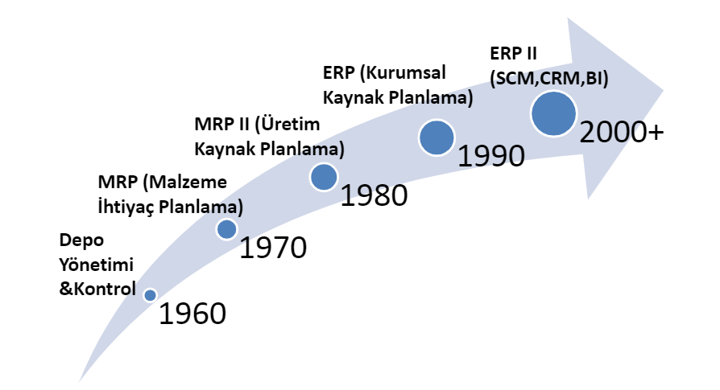
Kurumsal Kaynak Planlama Yazılımlarının Tarihi Gelişimi
Kurumsal Kaynak Planlama I

Slide 7
KKP Sistemlerinin Ortaya Çıkış Nedenleri
Kurumsal Kaynak Planlama I
Tarihsel Arka Plan ve İhtiyaçlar
KKP'den önceki dönemde, işletmelerin farklı departmanları (üretim, finans, muhasebe, satış, insan kaynakları vb.) kendi özel yazılımlarını kullanıyor veya verilerini manuel olarak yönetiyordu. Bu bölünmüşlük, beraberinde çeşitli sorunları getiriyordu:
Veri Bütünlüğünün Bozulması:
Her departman kendi veri tabanına sahipti. Örneğin, bir satış siparişi bilgisi, finans departmanının verisinden farklı olabiliyordu. Bu durum, yanlış kararlar alınmasına ve operasyonel hatalara yol açıyordu.
Bilgi Akışının Yavaşlaması
Departmanlar arası bilgi transferi, manuel yöntemlerle (telefon, e-posta, kağıt formlar) yapılıyordu. Bu yavaşlık, özellikle üretim ve lojistik gibi hızlı karar almayı gerektiren süreçlerde ciddi aksaklıklara neden oluyordu.

Slide 8
KKP Sistemlerinin Ortaya Çıkış Nedenleri
Kurumsal Kaynak Planlama I
Koordinasyon Zorlukları:
Farklı sistemler kullanan departmanların koordineli çalışması oldukça zordu. Örneğin, üretim planlamasının, satış tahminlerinden ve envanter durumundan anlık olarak haberdar olamaması, stok fazlalığına ya da eksikliğine yol açabiliyordu.
Maliyet ve Verimsizlik:
Her departman için ayrı yazılım altyapısı kurmak ve sürdürmek yüksek maliyetler yaratıyordu. Ayrıca, aynı verinin farklı yerlere tekrar tekrar girilmesi, hem zaman kaybına hem de hata riskinin artmasına neden oluyordu.

Slide 9
KKP Sistemlerinin Ortaya Çıkış Nedenleri
Kurumsal Kaynak Planlama I
Küreselleşme ve uluslar arası rekabet
Bilgi teknolojisinin sağladığı yeni olanaklar
Uluslar arası dağıtım zincirlerinin yaygın ve daha etkin kullanılır hale gelmesi
Çok tesisli organizasyonların iyi idare ve kontrol edilmesi ihtiyacı
Ürün ve üretim politikalarındaki rekabete bağlı değişmeler
Yönetim organizasyonlarında sadeleşme

Slide 10
Kurumları KKP Sistemlerini Kullanmaya Götüren Sebepler
Kurumsal Kaynak Planlama I
Arka plandaki (back office) işlerin otomasyonu,
İş süreçleri arasında daha iyi bir koordinasyon için müşteri sipariş bilgileriyle finansal bilgilerin bütünleştirilmesi, üretim sürecinin ve insan kaynaklarının standartlaştırılmasıyla servis kalite seviyesinin yükseltilmesi, bireysel ve organizasyonel verimliliğin artırılması,
Coğrafi olarak birbirinden uzak birimler arasındaki koordinasyon,
Kurumun farklı birimleri arasında terminoloji birliğinin sağlanması,
Bilgi teknolojisi altyapısını anlamayı ve bu yapıda çalışmayı kolaylaştıran tutarlı uygulama mantığı, tutarlı bilgi ve arayüze sahip olmak,

Slide 11
Kurumları KKP Sistemlerini Kullanmaya Götüren Sebepler
Kurumsal Kaynak Planlama I
Bilgi teknolojisi altyapısını yönetmeyi kolaylaştıran tek bir sistemin varlığı,
Stratejik işletme kararlarının iyileştirilebilmesi için veriye kolay erişim ihtiyacı,
İşletme maliyetlerinde azalma beklentisi,
Süreçlerde müşteri katkısının artırılması beklentisi,
İşletmenin fonksiyonları arasındaki bütünleşme gereksinimi.

Slide 12
KKP’nin Temel Özellikleri
Kurumsal Kaynak Planlama I
KKP sistemleri, web tabanlı veya klasik istemci/sunucu mimarisi için tasarlanmış bir yazılım ile desteklenmektedir.
KKP sistemleri bir işletmenin hemen bütün süreçleriyle entegre olmaktadır.
KKP sistemleri işletmenin işlem süreçlerinin hemen tamamını işleyebilmektedir.
KKP sistemleri geniş bir veritabanı kullanmaktadır.
KKP sistemleri verilere gerçek zamanlı ulaşıma izin vermektedir.
KKP paylaşıma dayalı özellikleri sayesinde diğer işletmelerle senkronize çalışma imkanı yaratmaktadır.
KKP çeşitli uygulama modelleri yardımıyla işletmenin her fonksiyonu içine entegre olabilmektedir.
KKP sistemleri (sunucu/istemci, web tabanlı ve bulut bilişim gibi ağ teknolojilerine dayalı bir yapı ile) coğrafi olarak birbirinden farklı birim ve bölümlerde kullanılabilmektedir.

Slide 13
KKP’nin Temel Özellikleri
Kurumsal Kaynak Planlama I
İlk ortaya çıktıklarında KKP ürün paketleri dünya genelinde, ülkelerden ve bölgelerden bağımsız çözümler sunmak üzere tasarlanmıştır. Ancak KKP yazılımları ülkeden ülkeye farklılık gösteren, muhasebe, insan kaynakları yönetimi (farklılık gösteren belgeler, ülkelere göre değişen yasalar gibi..) gibi işlevleri ülkesel gereksinimlere uygun bir şekilde, modüler yapısı sayesinde, yerine getirir.
KKP yazılımları ortaya çıktıkları ilk yıllarda, tüm sektörleri hedef alan ve kurulumu esnasında özelleştirilebilen yazılımlardı. Paketlere kıyasla özelleştirmeye çok daha müsaitti. Eskiden hedef sektörü tanımlanmamış olan bu yazılımlar, kurulum esnasında firmaların ihtiyaçlarına göre özelleştirilmekte idiler. Ancak zaman ile yazılımlar belli sektörler için derinlemesine gelişim sağladılar. Böylelikle artık günümüzde KKP Yazılımları belli sektörlere daha odaklı hale geldiler. Veya yeni geliştirilenler ise sektör odaklı olacak şekilde üretilmektedirler. Dolayısıyla KKP yazılımlarının özelleştirilme oranları ise her geçen gün biraz daha azalmaktadır.
Birçok kurumsal işlevi hedeflemeyi desteklemesinden dolayı yüksek oranda işlevsel bir yapıya sahiptir.
Temel KKP ürün paketi dünya ölçeğinde kullanımı sağlamaya yeterli işlevselliği içermesi sayesinde, ana yapısı ile birden çok sektörü hedefler.
Hem ana verileri hem de iş süreçlerine ait verileri tutan bütünleşik bir veri tabanıdır.
Temel iş süreçleri hakkında çözüm önerileri sunar.
KKP yazılımları ticari uygulama yazılımıdır.

Slide 14
KKP Yazılımı Nasıl Çalışır
Kurumsal Kaynak Planlama I
Kurum içinde yer alan farklı birimler arasında veri alışverişini sağlar,
Tüm önemli süreçleri aynı yazılım ailesi öğeleri ile yönetilmesi nedeniyle farklı süreçler arasında uyumsuzluk olasılığı en alt seviyeye iner,
Modüller İstemci/Sunucu, web tabanlı ve bulut uygulama yapısında çalışarak uç noktalardaki maliyetleri düşürür,
Uç noktadaki PC’ler veri kaynağı olarak hizmet veren güçlü bilgisayarlarla iletişim kurarak veriye tek noktadan ulaşır,
Her modül, kendi konumuna özel veri işleme fonksiyonlarını yerine getirir.

Slide 15
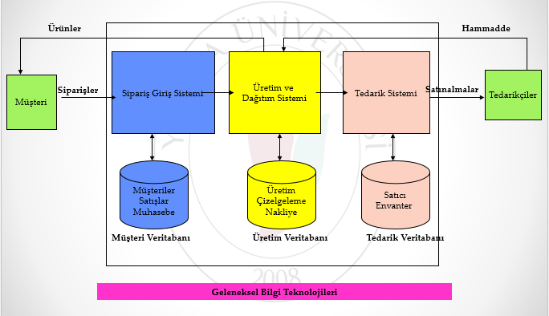
KKP Yazılımı Nasıl Çalışır
Kurumsal Kaynak Planlama I
Ayrık yapılar farklı veritabanları kullanarak verileri depolar

Slide 16
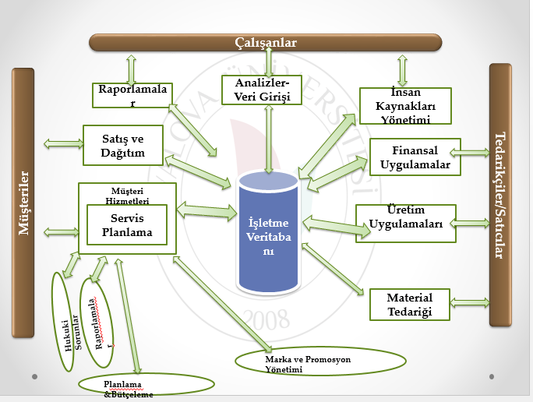
KKP Yazılımı Nasıl Çalışır
Kurumsal Kaynak Planlama I
KKP Yazılım sistemleri ortak bir veritabanı kullanarak verileri depolar

Slide 17
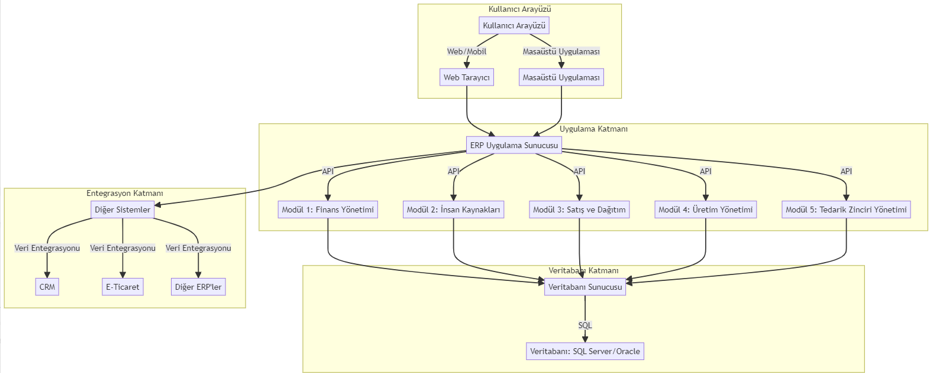
KKP Yazılımı Nasıl Çalışır
Kurumsal Kaynak Planlama I

Slide 18
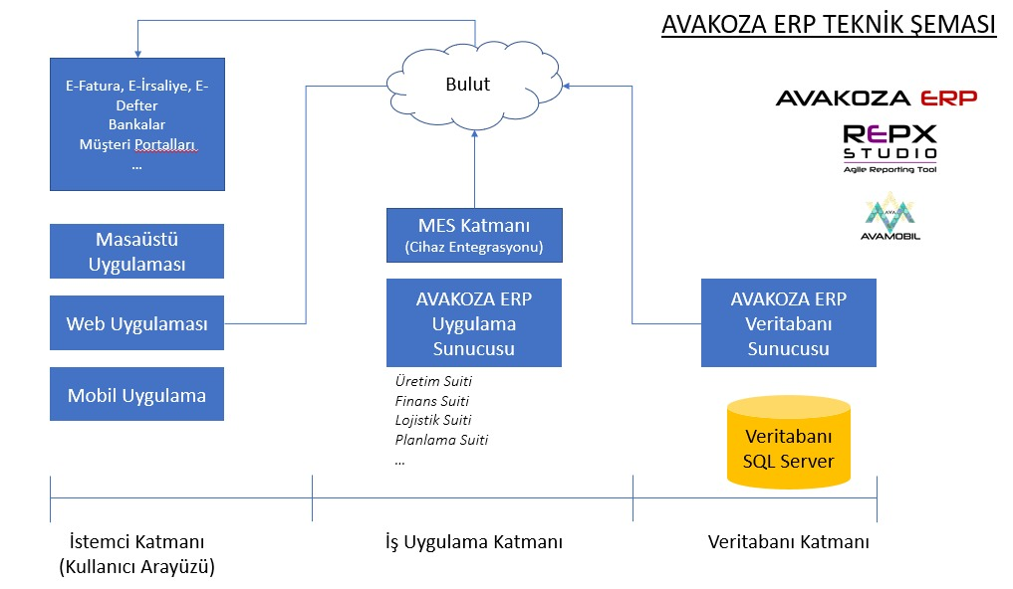
KKP Yazılımı Nasıl Çalışır
Kurumsal Kaynak Planlama I

Slide 19
Neden KKP Yazılımı
Kurumsal Kaynak Planlama I
KKP Öncesi Kurumlarda Yaşanan Sorunlar
  Bu platformların sürekli birbirlerini güncellemesi ihtiyacı doğmaktadır.
  Bu platformlarda verilerin birbiri ile uyum problemleri olmaktadır
  Üst yönetimin farklı birimlerden aldığı raporlar tutarsız olabilmektedir
  Eksik / yanlış bilgilendirme vakaları daha yoğun yaşanmaktadır.

Slide 20
KKP Yazılım Projeleri Neden Zordur
Kurumsal Kaynak Planlama I
KKP’ye geçiş, yeniden yapılanma, kısaca kurumun tüm alışkanlıklarını ve iş yapış yöntemlerini yeniden gözden geçirmesi anlamına gelir. Alışkanlıklardan vazgeçilmesi zordur.
KKP geçişlerinde alınan kararlar bir kişiyi ya da bir bölümü etkilemez. Her şey her şeyle ilişkilidir ve bu etkiler proje sürecinde daha fazla hissedilir.
İşleyişteki kopukluklar, uyumsuzluklar genelde KKP geçişlerinde ortaya çıkar. Problemler KKP ile alakalı olmasa da sebep olarak KKP yazılımı gösterilebilir
Her bölüm / kişi kendi isteklerini öncelikler sırasında tepede görmek ister. Kurumun önceliklerini belirlemede bölümler / kişiler arasında çatışma görülebilir
Uzun bir süreçte adım adım değişimler olmaktadır. Gelişimin uzun bir sürece yayılması motivasyon eksikliğine sebep olabilmektedir.
Son kullanıcı bazında alışkanlıklardan kaynaklanan değişim dirençleriyle çok zaman karşılaşılmakta, eskiye benzetme istekleri ve ümidi yeniden memnuniyetsizliği gündeme getirmektedir.

Slide 21
KKP Yazılım Projelerinde En Önemli Başarı Faktörleri
Kurumsal Kaynak Planlama I
Üst yönetimin desteği,
Etkin proje yönetimi ( Yetkili ve etkin bir poje lideri seçimi),
Yoğun kullanıcı eğitimi,
İyi bir bilgi teknolojileri ve veri iletişim alt yapısı,
KKP’yi bir işletme çözümü ve iyi bir değişim aracı olarak görmektir.

Slide 22
Sorularınız?
Kurumsal Kaynak Planlama I

Slide 23
Ekler
Kurumsal Kaynak Planlama I

